Slide 1

PAUTAS PARA LA INSCRIPCIÓN ETAPA UGEL- JFEN 2019
La inscripción se realizará a través del sistema SICE.
http://www.minedu.gob.pe/jfen/
Desde el 10 de julio hasta el 07 de agosto de 2019.
Para el presente año NO se realizará la inscripción para la etapa IIEE. Las instituciones educativas deberán realizar sus concursos internamente para seleccionar a sus ganadores.
Los directores o el personal que ellos designen, realizarán el registro de las delegaciones pertenecientes a sus IIEE. Por lo tanto, la inscripción de sus ganadores será directamente para la etapa UGEL desde el 10 de julio hasta el 07 de agosto de 2019, mediante el Sistema de Concursos Educativos SICE https://www.minedu.gob.pe/jfen/

Slide 2
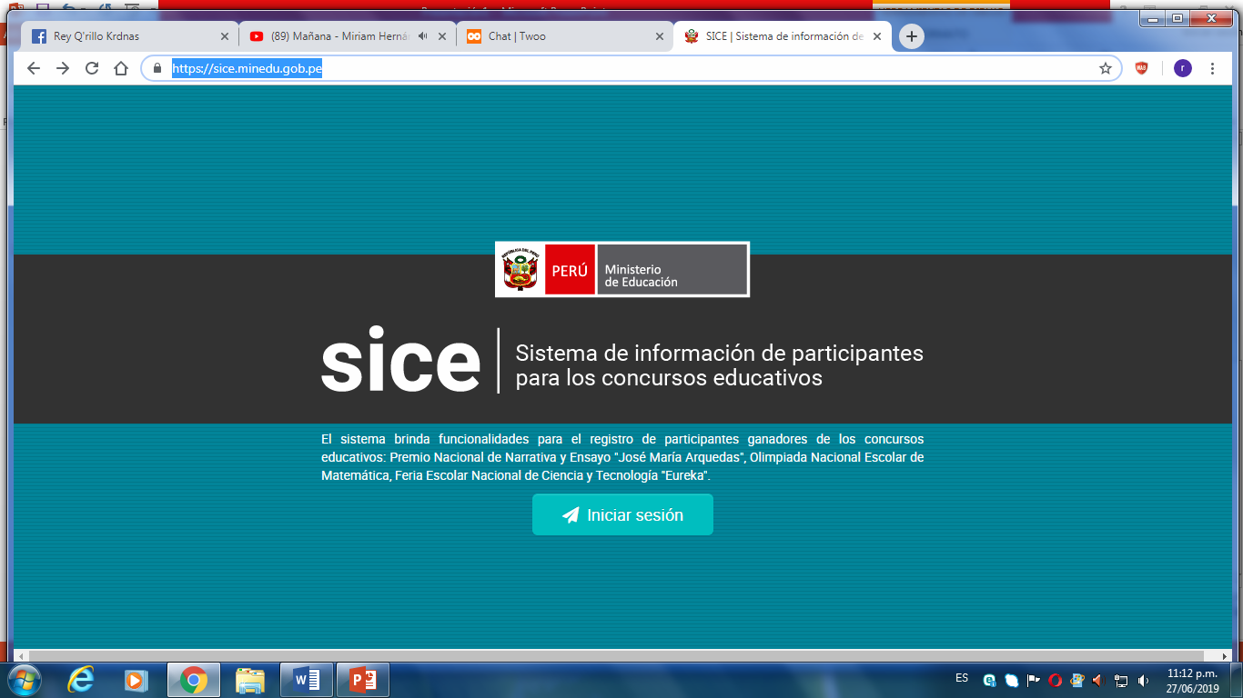
Sobre la inscripción en el sistema SICE
www.minedu.gob.pe/jfen/
Ingresa con el usuario y contraseña del SIAGIE de la IE, según el nivel que corresponda a los participantes.
La inscripción se realizará a través del sistema SICE con el usuario y contraseña del SIAGIE de la IE, según el nivel que corresponda a los participantes.
La apertura del sistema SICE para la inscripción se realizará desde el 10 de julio hasta 07 de agosto de 2019.

Slide 3
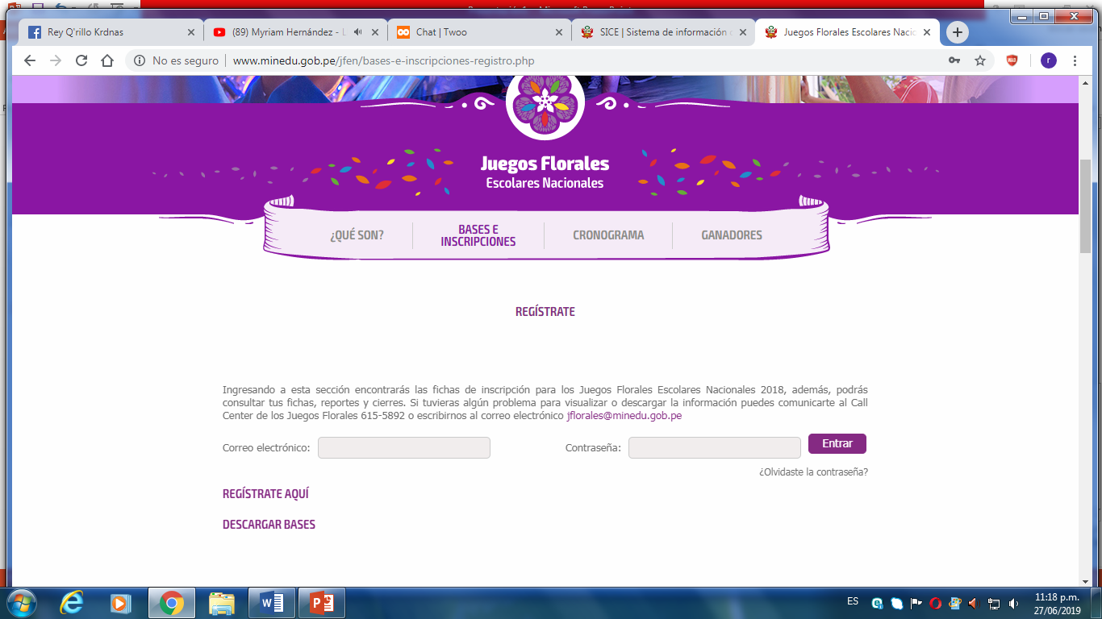

Sistema caducado (NO está en vigencia)
El año pasado se trabajó con el usuario y contraseña de PERUEDUCA, lo cual NO se utilizará para la inscripción de JFEN en el presente año 2019.
Se cambió el sistema y se cerró para la inscripción de JFEN.

